Slide 1

NHIỆT LIỆT CHÀO MỪNG
CÁC THẦY CÔ GIÁO VỀ DỰ GIỜ
MÔN TOÁN 9
Giáo viên dạy: Khuất Thị Thu Hà
Trường THCS Phú Mãn –Quốc Oai – Hà Nội

Slide 2


BẮT ĐẦU

Slide 3
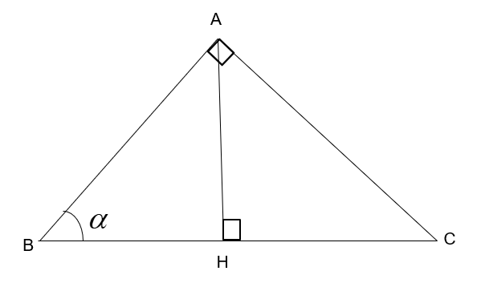







TIẾP THEO
50:50
$$\frac{HA}{HB}=?$$
Câu 1: Tỉ số
A. Tan $∝$
B. Cot $∝$
C. Sin $∝$
D. Cos $∝$

Slide 4


TIẾP THEO
50:50
$$\frac{HA}{HC}=?$$
Câu 2: Tỉ số
A. Tan $∝$
B. Cot $∝$
C. Sin $∝$
D. Cos $∝$

Slide 5




TIẾP THEO
50:50
$$\frac{HA}{AC}=?$$
Câu 3: Tỉ số
A. Tan $∝$
B. Cot $∝$
C. Sin $∝$
D. Cos $∝$

Slide 6
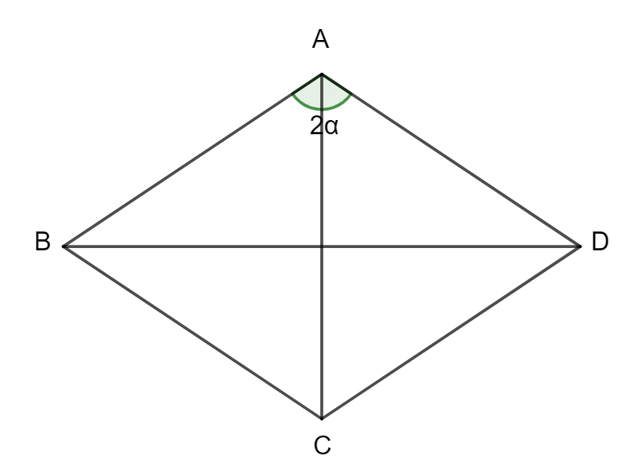




TIẾP THEO
50:50
Câu 4: Hình thoi ABCD cạnh là a. Độ dài BD bằng?
A. aSin $∝$
B. aCos $∝$
C. 2aSin $∝$
D. 2aCos $∝$

Slide 7




BÀI MỚI
50:50
Câu 5: Hình thoi ABCD cạnh là a. Độ dài AC bằng?
A. aSin $∝$
B. aCos $∝$
C. 2aSin $∝$
D. 2aCos $∝$

Slide 8




Tiết 9
BÀI TẬP CUỐI CHƯƠNG IV

Slide 9
Tiết 9. BÀI TẬP CUỐI CHƯƠNG IV
I. Lý thuyết

Slide 10
BÁO CÁO SẢN PHẨM
BÀI TẬP CUỐI CHƯƠNG V (padlet.com)
Nhiệm vụ: chia lớp thành 4 nhóm và mỗi nhóm thiết kế một sơ đồ tư duy tóm tắt về nội dung những kiến thức đã học trong chương IV ở nhà.
Đại diện các nhóm lên lần lượt trình bày về kết quả của nhóm mình tối đa 3 phút/nhóm.
Các nhóm trao đổi, nhận xét và bổ sung nội dung cho các nhóm khác.

Slide 11
Tiết 9. BÀI TẬP CUỐI CHƯƠNG IV
I. Lý thuyết
II. Bài tập

Slide 12

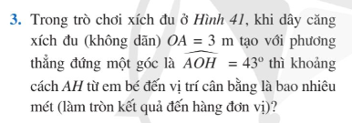

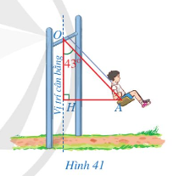

Yêu cầu:
+ Hoạt động cá nhân: 5 phút
+ Làm bài 3 (SGK/92)
+ 2 HS lên bảng vẽ hình và làm.
+ HS dưới lớp trao đổi vở để chấm chéo

Slide 13
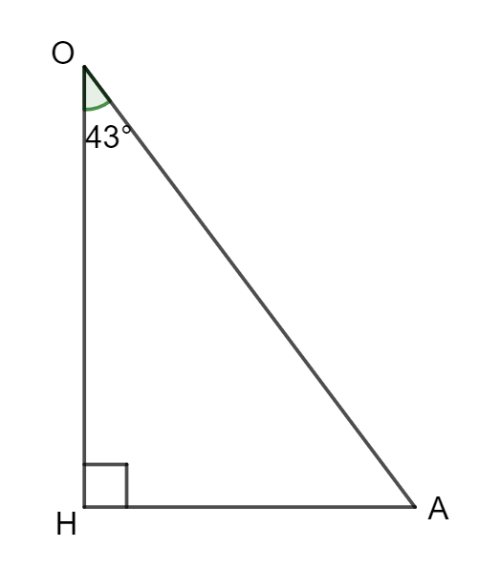
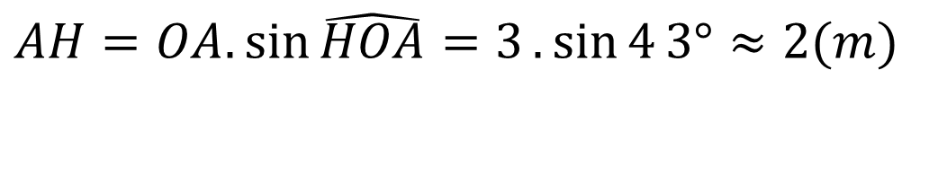
Bài 3 (SGK/92)
Vì tam giác OAH vuông tại H nên:
$$AH=OA.sin{\hat{HOA}}=3.sin{4}3°≈2(m)$$
Vậy khoảng cách từ em bé đến vị trí cân bằng là 2(m)

Slide 14

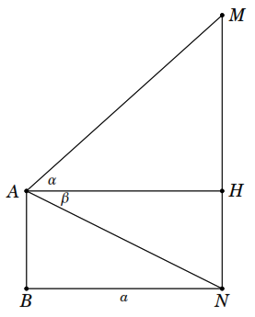
Bài tập bổ sung:
Khoảng cách giữa hai chân tháp AB và MN là a như hình vẽ. Từ đỉnh A của tháp AB nhìn lên đỉnh M của tháp MN ta được góc . Từ đỉnh A nhìn xuống chân N của tháp MN ta được góc (So với phương nằm ngang AH). Hãy tìm chiều cao MN nếu m;
Hoạt động nhóm bàn
Yêu cầu:
+ Hoạt động nhóm bàn trong: 5 phút
+ Làm bài bổ sung

Slide 15
Bài tập bổ sung
Xét vuông tại H, ta có:
Tương tự, xét vuông tại H, ta có:
Vậy chiều cao MN là 113,0 m.

Slide 16



HƯỚNG DẪN TỰ HỌC Ở NHÀ
- Ôn lại toàn bộ kiến thức trong chương IV.
- Hoàn thành các bài tập còn lại (SGK/SBT), phiếu bài tập.
- Chuẩn bị các bài tập cho tiết sau.

Slide 17
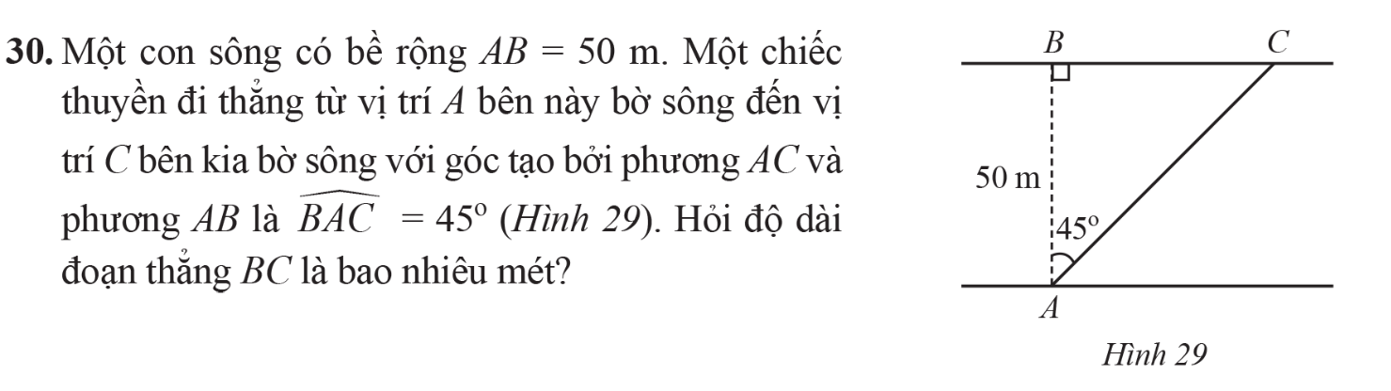

Slide 18
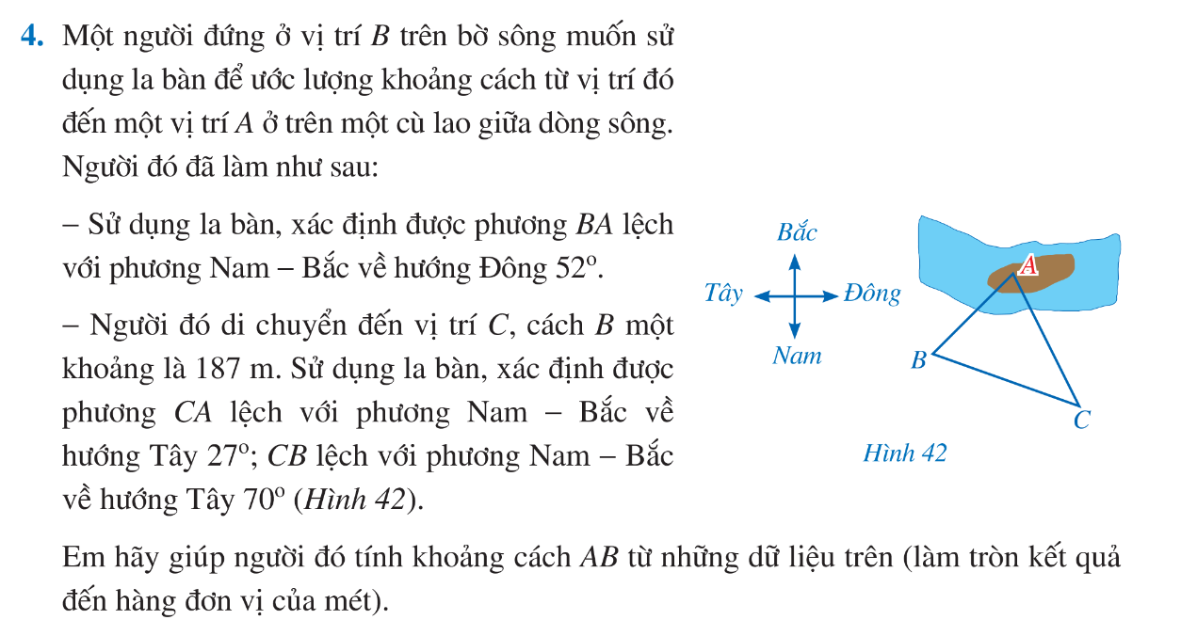
HƯỚNG DẪN TỰ HỌC Ở NHÀ

Slide 19
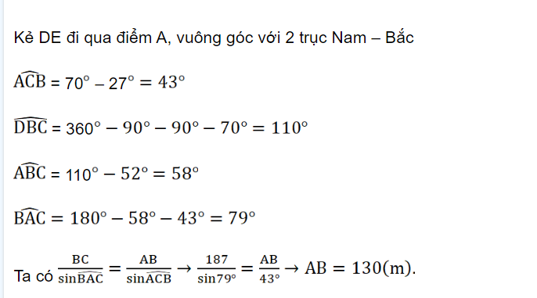
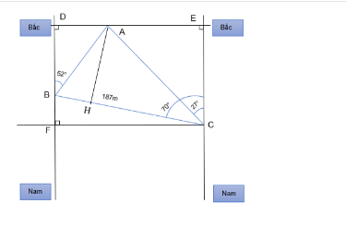
HƯỚNG DẪN TỰ HỌC Ở NHÀ

